Slide 1
电化学工作站设计思路
北京中聚高科科技有限公司

Slide 2
实现功能
VI曲线测量(SVMI)： 输出电压范围-17.5V~17.5V
测量电流范围 -1A~1A, 测量精度1pA
IV曲线测量(SIMV)： 输出电流范围-1A~1A
测量电压范围-17.5V~17.5V, 测量精度1uV
V-t曲线测量： 测量电压范围17.5V~17.5V
I-t曲线测量： 测量电流范围 -1A~1A
阻抗测量： 测量频率范围10-6Hz~2MHz
阻抗测量范围0.1Ω~1GΩ
考虑问题：槽压与直流偏置电压？

Slide 3
电极配置
三电极
二电极
四电极

Slide 4
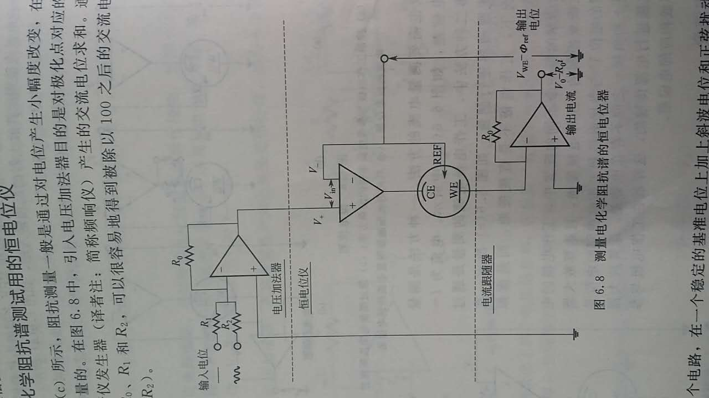
电路模型：VI曲线测量

Slide 5
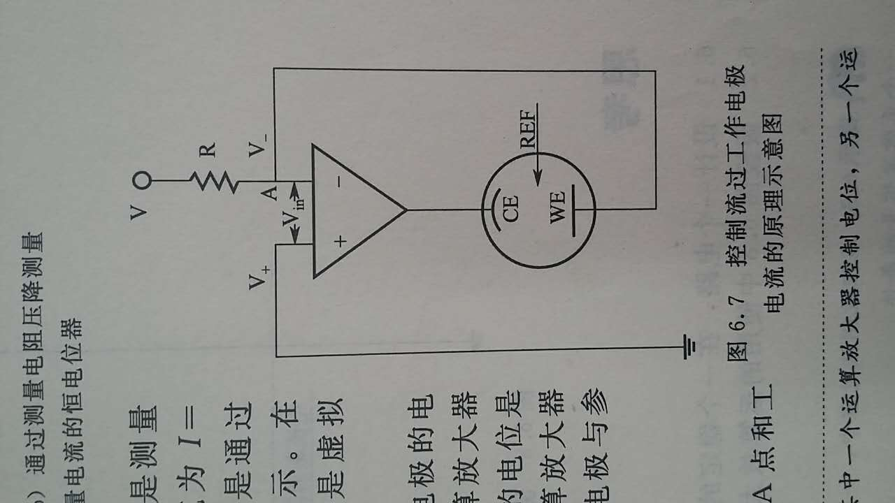
电路模型：IV曲线测量

Slide 6
电路模型：V-t曲线测量
？

Slide 7
电路模型：I-t曲线测量
？

Slide 8
电路模型：阻抗测量

